Slide 1



TECNM TECNOLÓGICO NACIONAL DE MÉXICO
INSTITUTO TECNOLÒGICO DE FRONTERA COMALAPA
QUINTO SEMESTRE
INGENIERÌA EN SISTEMAS COMPUTACIONALES
MATERIA: TALLER DE BASE DE DATOS
ACTIVIDAD:
EJERCICIOS
NO. CONTROL: 241260007
ALUMNO: DARVIN YERIEL ROBLERO GONZALEZ
DOCENTE: ING. FRANCISCO JAVIER MINGO VELÁZQUEZ
FRONTERA COMALAPA, CHIAPAS A 21 DE OCTUBRE DEL 2026

Slide 2


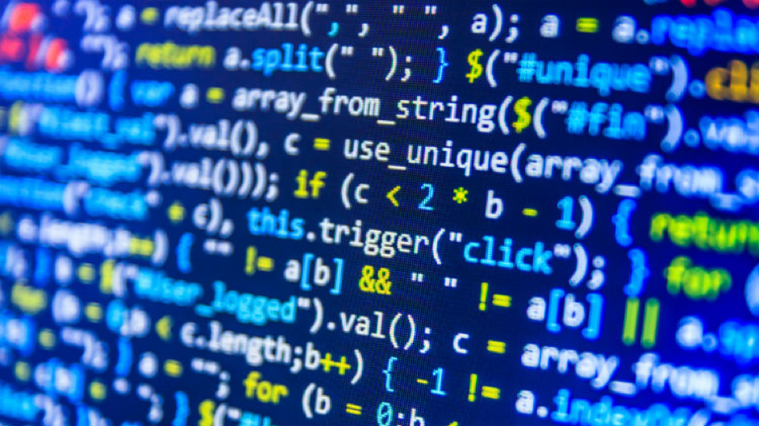
INTRODUCCIÓN
En el presente ejercicio realizaremos una conexión ahora con el programa Bruno donde veremos como realizar que se sincronice y que los datos nos aparezcan en ese programa y ahí generaremos nuestra base de datos.

Slide 3
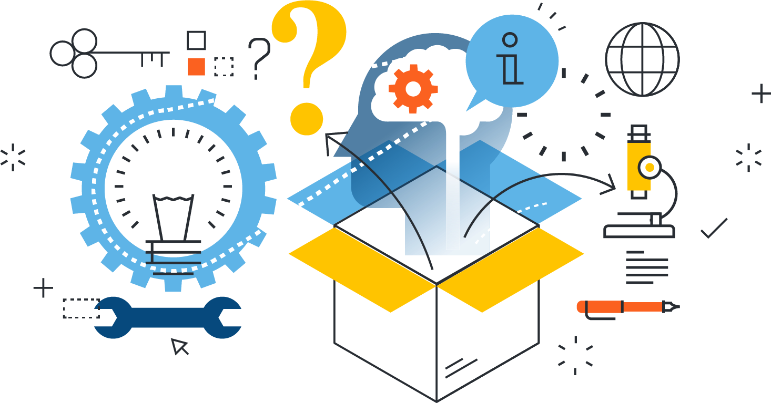
JUSTIFICACIÓN
Se realizo este ejercicio para poder utilizar de manera correcta el programa bruno y como desde java con solo copiar y pegar la ruta de acceso pasan los datos al programa cuando damos actualizar.

Slide 4
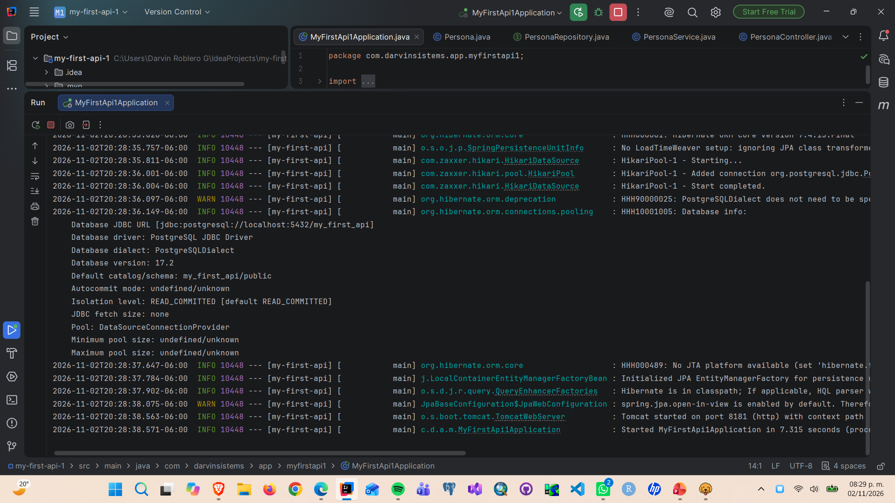
Este es el resultado que obtuvimos al ejecutar nuestro código en java ahora vamos a realizar el ejercicio haciendo que nuestros datos pasen al programa Bruno.

Slide 5
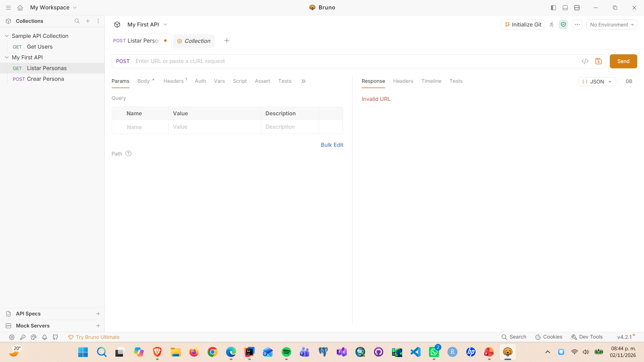
Para ello abrimos el programa Bruno y creamos una colección donde le pusimos como nombre My First API y creamos un nuevo request con el nombre de listar personas.

Slide 6

Despues en POST ingresamos la siguiente ruta y procedimos a darle send si esta bien nos parecera los datos que requerimos y si no hay que ver donde esta el error y corregirlo.

Slide 7
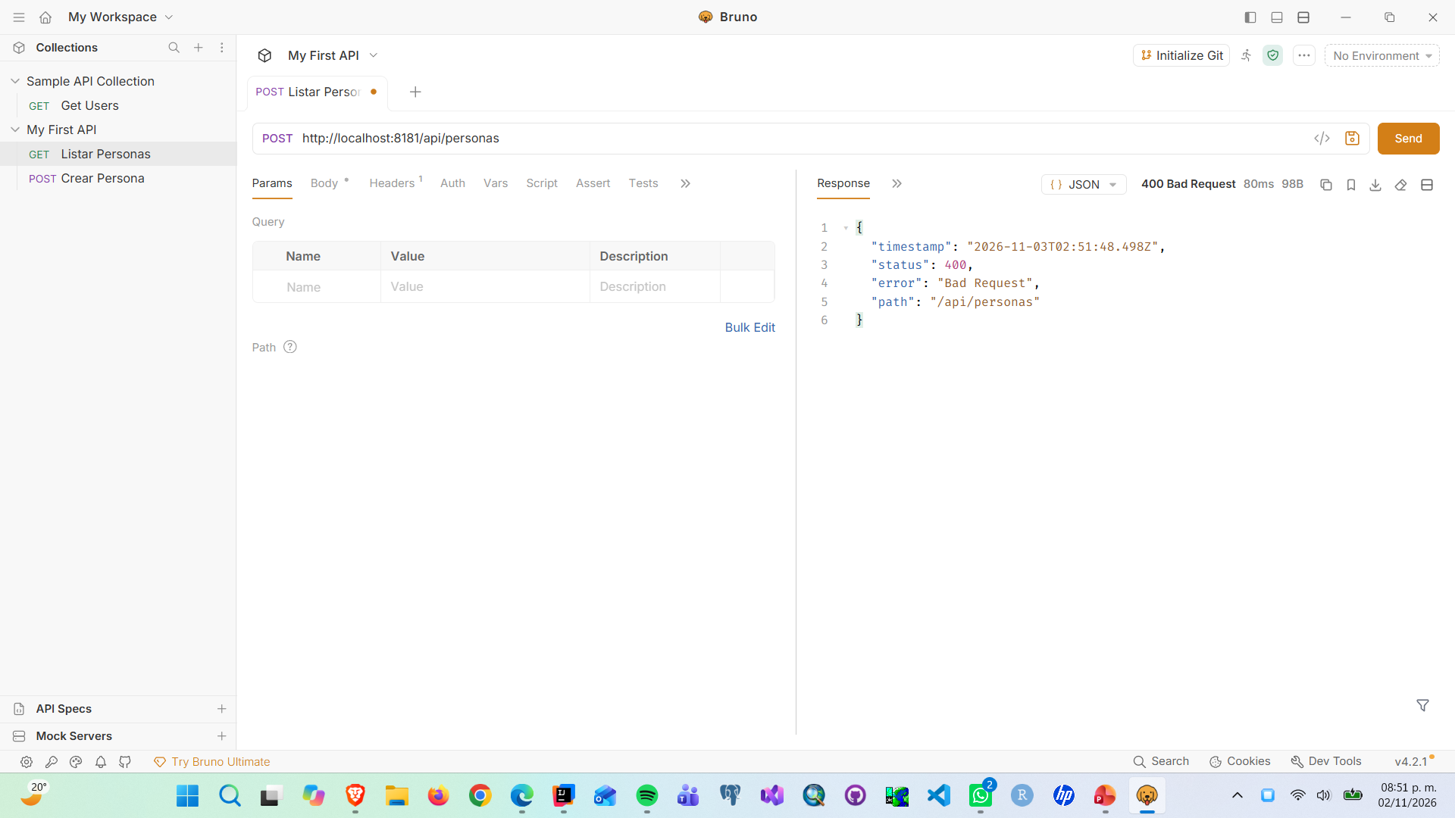
Despues pudimos ver como funciona correctamente y podemos ver como nos agrega los datos en la parte del mensaje.

Slide 8
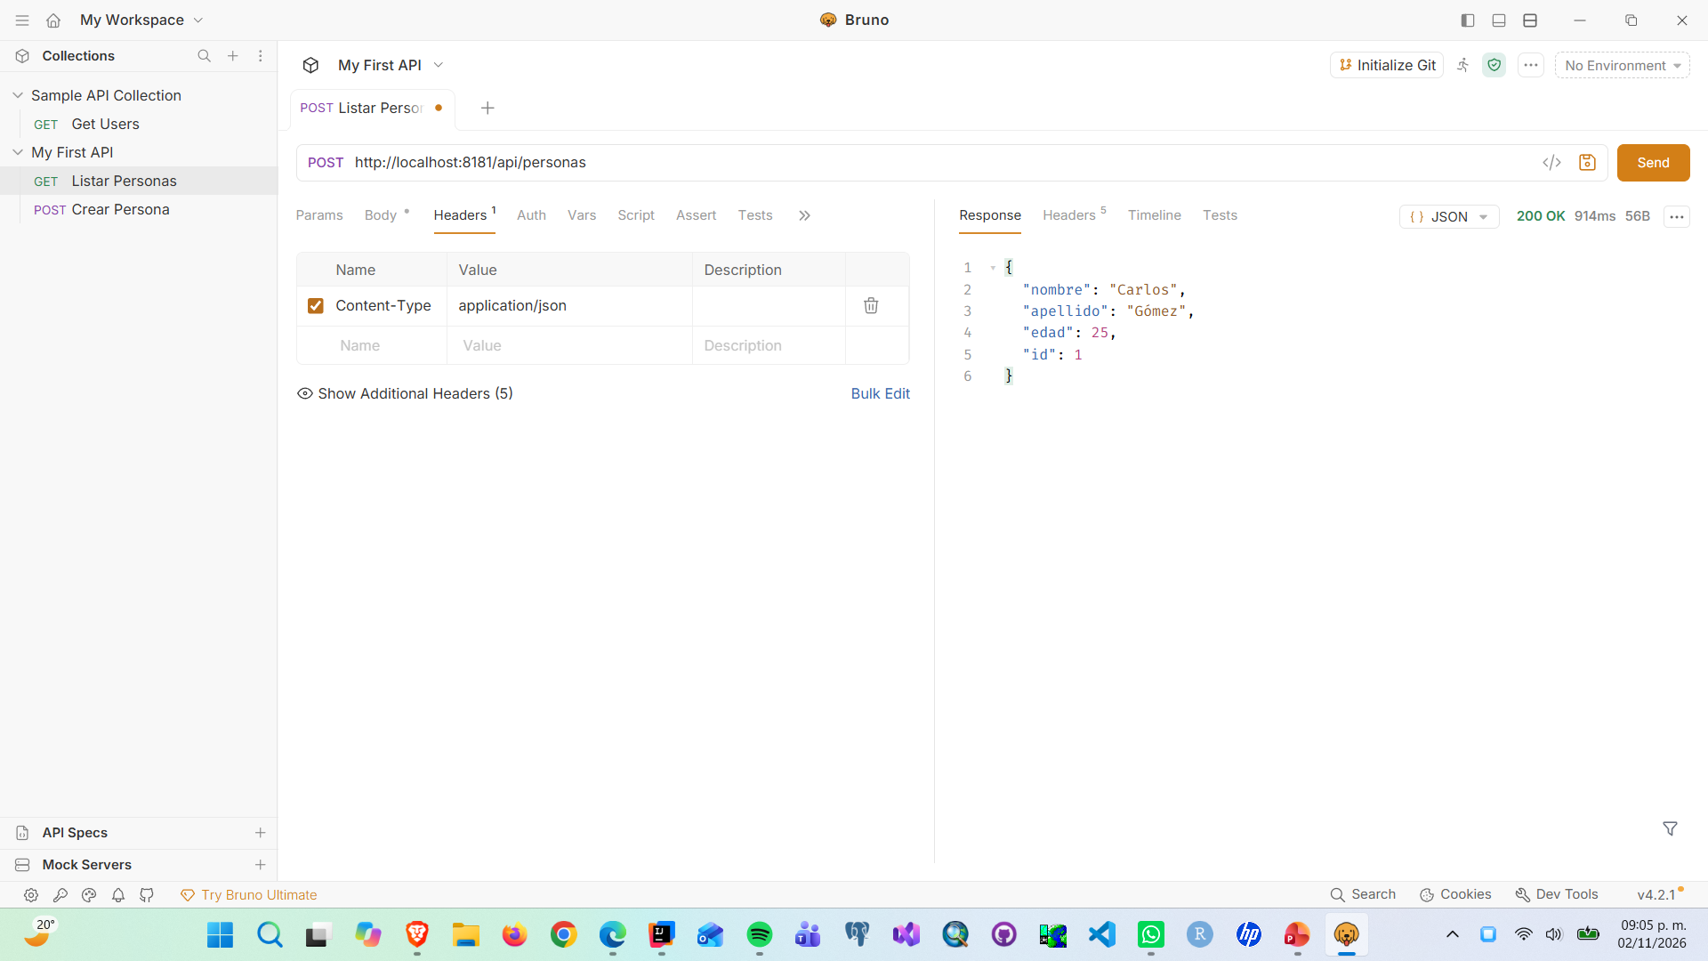
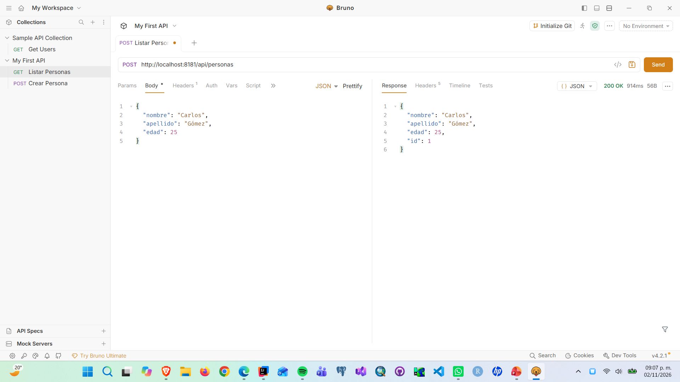
En el mensaje anterior no permitía porque teníamos un error y se corrigió en headers se puso los siguientes datos y en body pusimos el nombre de la persona y activamos Jason y al darle sen nos arroja correctamente los datos y el id que genera con esa persona.

Slide 9
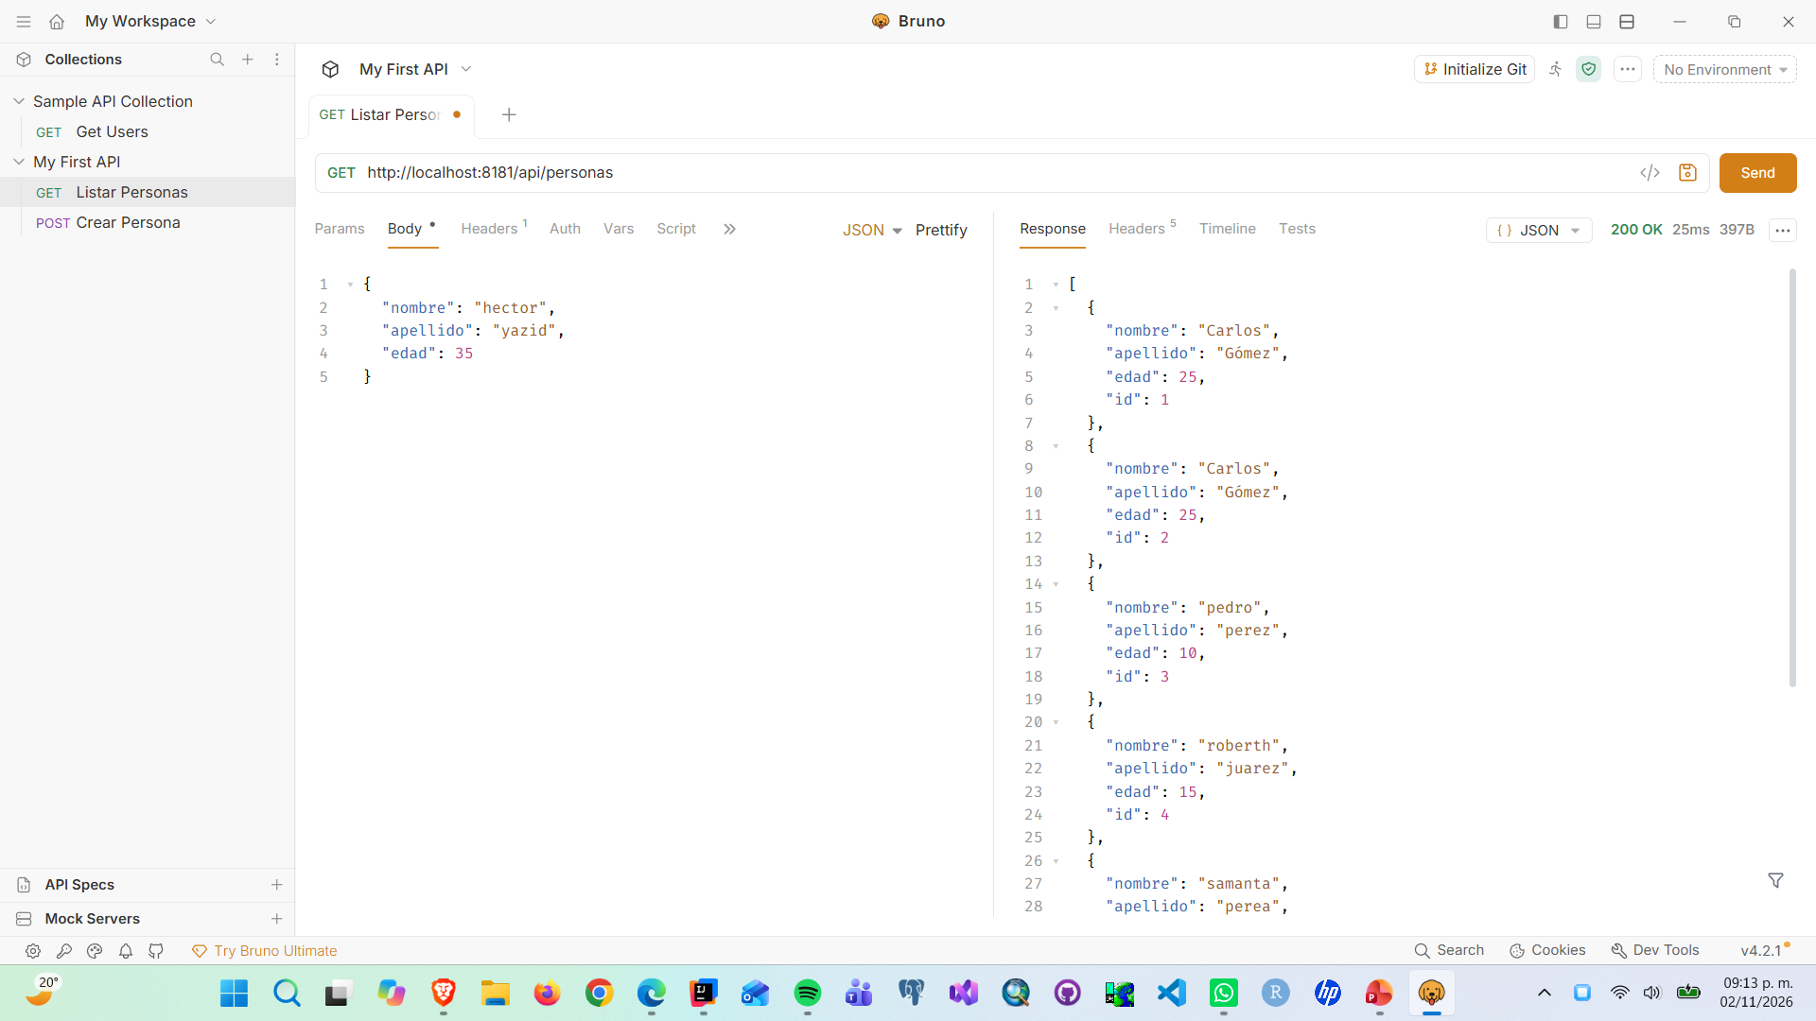
En este programa pudimos agregar de manera manual los registros de nombres y al final cambiamos de POST A GET para que nos muestre todos los registros agregados de manera correcta.

Slide 10

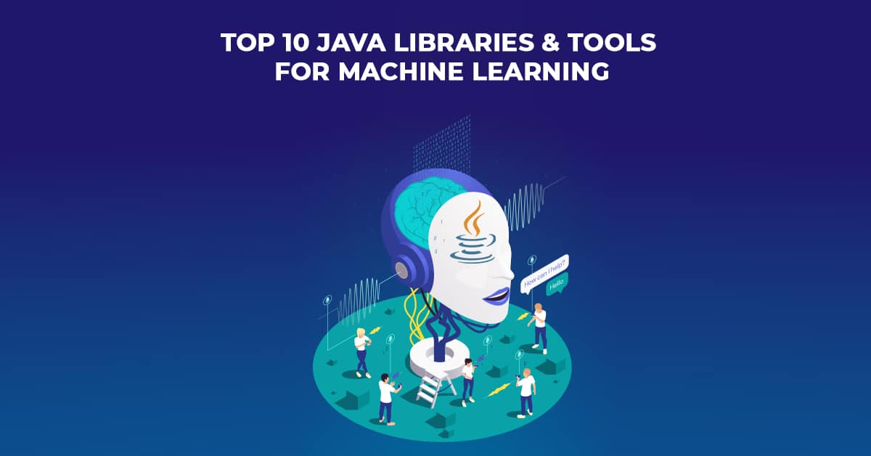
CONCLUSIÓN
Para finalizar el reporte pudimos utilizar bien el programa Bruno y ahí podemos generar nuestra base de datos y nos aparece muy bien al momento de guardar y así nos sirve para hacer pruebas y que funcionen correctamente nuestra API antes de conectarlo a las apps y paginas móviles.

Slide 11

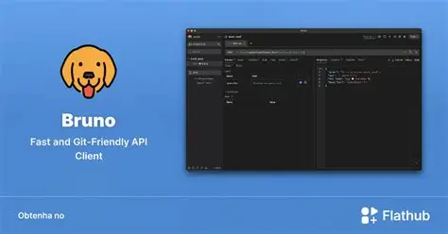
Fuentes de Información
Usamos Intellij y Bruno

